Slide 1

ЗАЩИТА ПРОЕКТА ПО ПРАКТИКЕ
Telegram-бот: CRM для клиентов и заказов
Управление клиентской базой, статусами заказов и отчётностью без сторонних программ.
КЛЮЧЕВАЯ ЦЕЛЬ
Вся операционная работа — внутри единого чата
ФОРМАТ
ДОСТУП
РЕЗУЛЬТАТ
Telegram-бот
Мгновенно с телефона
Готовый отчёт в PDF
Notes:
Представьте тему проекта по практике: создание полноценной компактной CRM-системы на базе Telegram-бота для малого бизнеса и специалистов.

Slide 2
Вся CRM — в одном чате Telegram
Автономное рабочее пространство прямо в мессенджере.
ПРОБЛЕМА И ЗАДАЧА
КЛИЕНТЫ
Вести клиентов и заказы без громоздких сторонних программ
База контактов
Обычные CRM перегружены лишними полями, требуют отдельного софта и долгой настройки, неудобны для быстрой работы на ходу.
ЗАКАЗЫ
Карточки заказов и смена статусов
ПРАКТИЧЕСКОЕ РЕШЕНИЕ
Интерфейс в привычном приложении
TELEGRAM-БОТ
Менеджер или мастер в Telegram на смартфоне: база контактов, создание карточек заказов и смена статусов доступны в 2–3 нажатия.
Один чат — вся CRM

Slide 3


Регистрация и личный кабинет
Безопасная изоляция данных каждого пользователя системы.
АРХИТЕКТУРА ДОСТУПА
ID
Персональный личный кабинет
Привязка к Telegram ID
Имя, роль и сохранённые настройки профиля; доступ только к своим клиентам и сделкам.
При первом старте каждый пользователь регистрируется в боте, который автоматически создаёт изолированный профиль и персональное хранилище.
Быстрая авторизация без паролей
Вход подтверждают механизмы мессенджера: без паролей и сложных форм восстановления.
Notes:
Подчеркните безопасность: данные пользователей не пересекаются, идентификация происходит по уникальному идентификатору Telegram-аккаунта.

Slide 4



Клиенты: добавить и быстро найти
Полный цикл ведения контактной книги прямо в диалоге.
Добавление клиента
Мгновенный поиск
Список всех клиентов
По части имени или номеру телефона бот сразу выводит карточку без ручного листания.
Пошаговый диалог: имя, телефон и примечание с проверкой корректности данных.
Реестр с пагинацией и быстрыми действиями: история заказов, редактирование контактов и добавление заказа.
Notes:
Поясните простоту работы с базой: добавление через бота исключает потерю контактов в блокнотах или разрозненных чатах.

Slide 5

Заказы: от создания до выполнения
Маршрут заказа и сквозной контроль каждого этапа.
Создание
Новый
В работе
Завершён
Выбор клиента из базы, описание и стоимость
Заказ зарегистрирован и ожидает подтверждения
Выполнение заказа и фиксация промежуточных деталей
Успешное закрытие и передача в статистику
УПРАВЛЕНИЕ КАРТОЧКОЙ ЗАКАЗА
1 клик
История
для смены статуса через кнопки под сообщением
привязка каждого заказа к конкретному клиенту
Notes:
Пройдитесь по жизненному циклу сделки: от оформления заявки до выполнения, с акцентом на кнопочную смену статусов прямо в мессенджере.

Slide 6
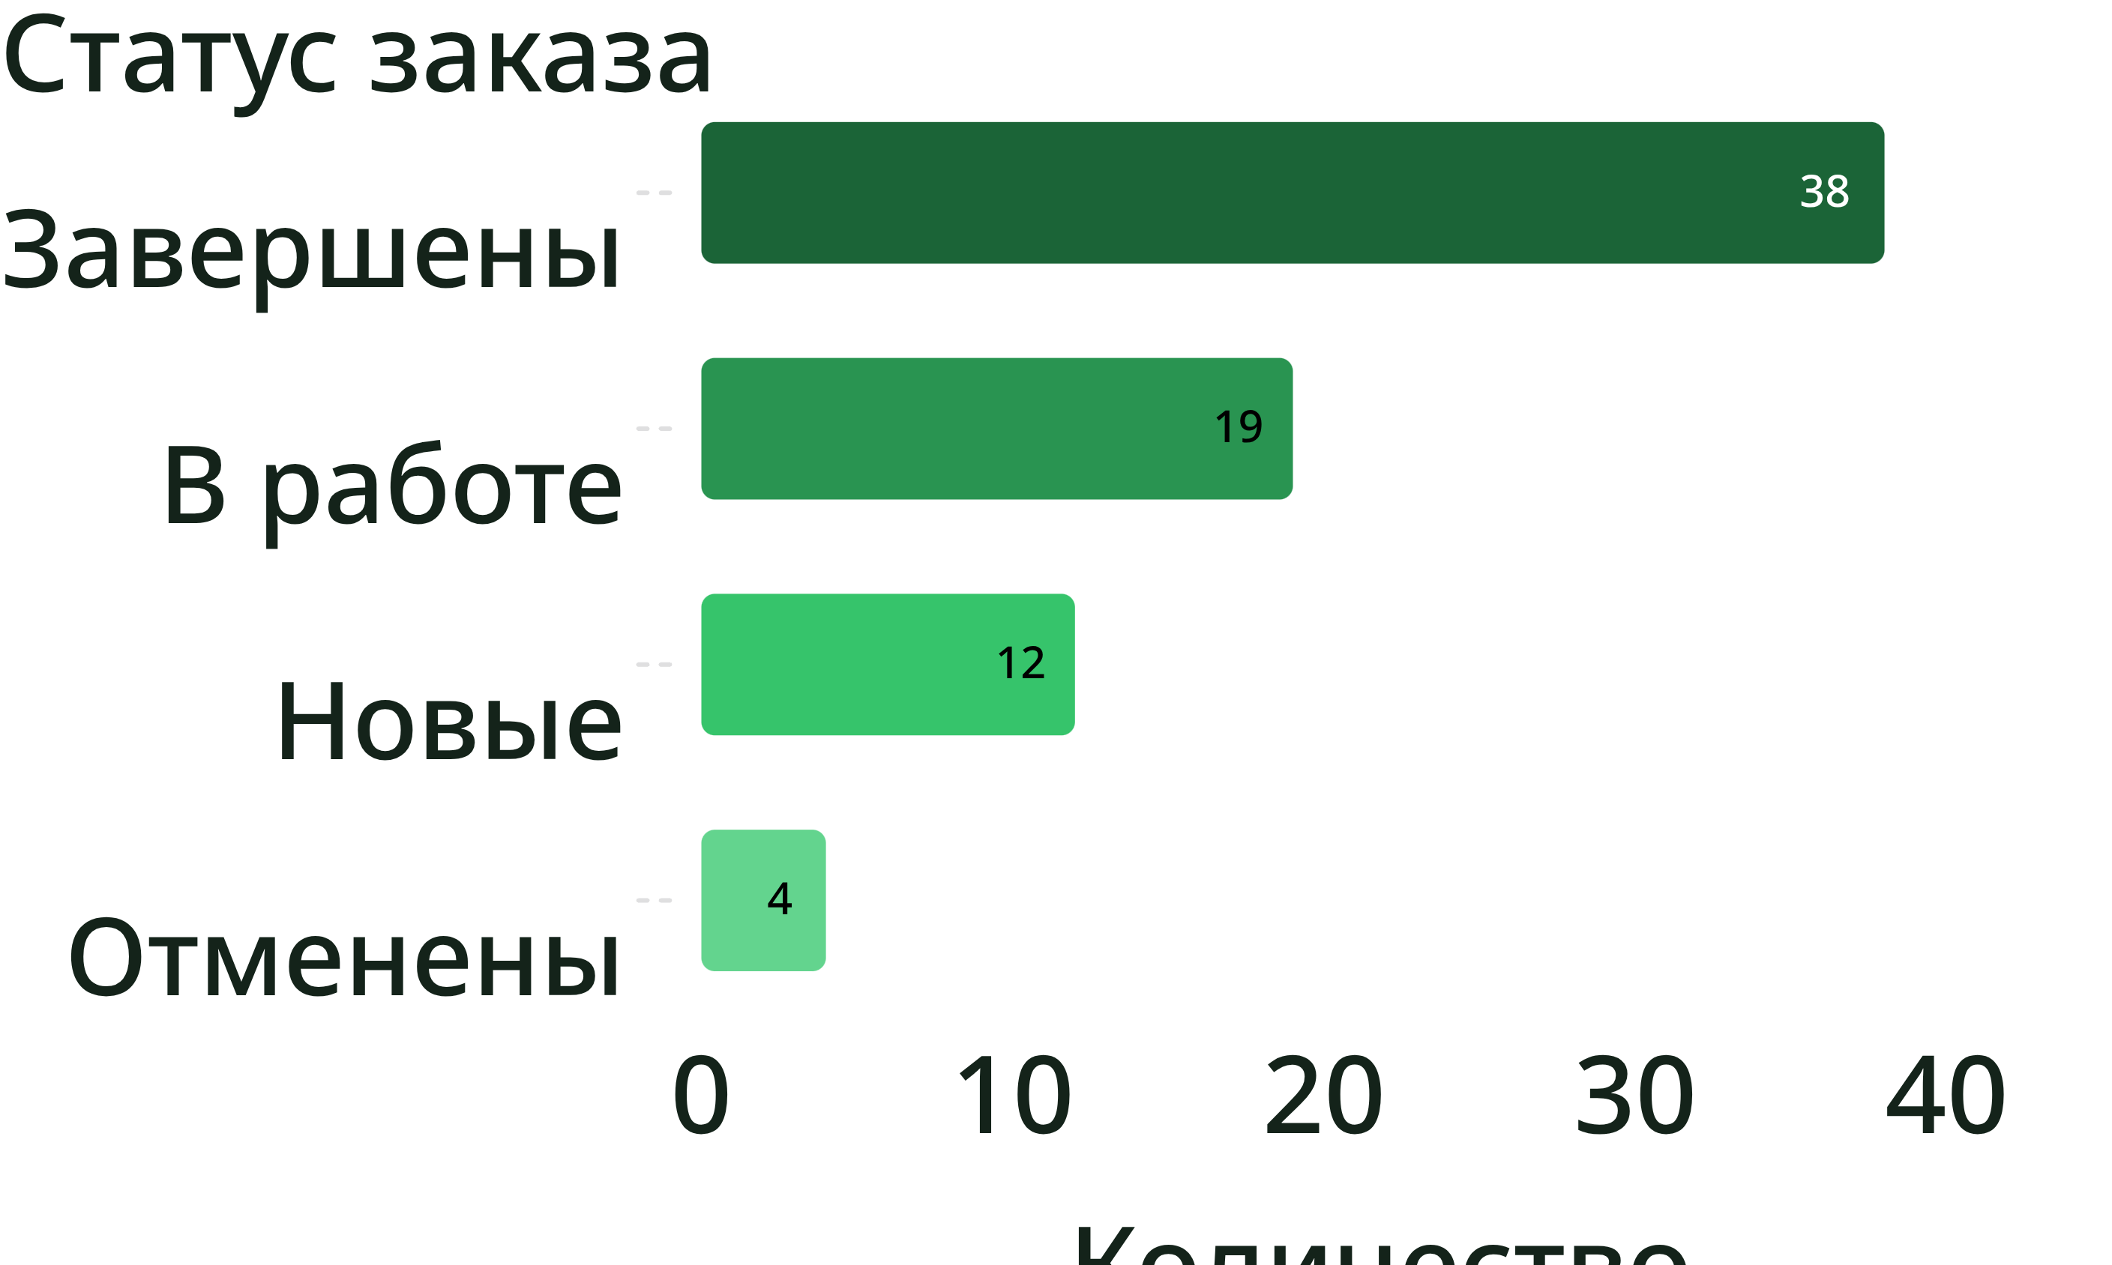
Статистика по клиентам и заказам
Наглядная картина текущих показателей без выгрузки в таблицы.
СВОДКА В БОТЕ
РАСПРЕДЕЛЕНИЕ ЗАКАЗОВ ПО КЛЮЧЕВЫМ СТАТУСАМ
Оперативная картина
Мгновенный запрос метрик: общее число клиентов, распределение заказов по статусам и текущая загрузка.
КОНТРОЛЬ ВОРОНКИ
Сразу видно, сколько сделок зависло на этапе оформления, а сколько успешно доведено до финала.
Notes:
Продемонстрируйте ценность встроенной аналитики: пользователь в любой момент может оценить объем выполненной и активной работы.

Slide 7


Отчёт в PDF одним действием
Готовый документ для печати, отчётности или отправки партнёрам.
АВТОМАТИЧЕСКАЯ ГЕНЕРАЦИЯ ДОКУМЕНТА
Формирование структурированного PDF-файла
Удобно переслать
Бот собирает сводные данные по всем клиентам и истории заказов, верстает аккуратную таблицу и отправляет готовый файл документом в диалог.
Коллеге, руководству или заказчику в Telegram.
1 клик
1 файл
Удобно сохранить
нажатие кнопки «Экспорт в PDF»
компактный документ в чате; автономно, без сторонних офисных пакетов
Локальный архив истории заказов для финансового учёта.
Notes:
Сделайте акцент на практичности функции PDF-экспорта: бизнес получает готовую отчётность без использования Excel или сторонних программ.

Slide 8

Настройки и удобный интерфейс
Итоги проекта: гибкость конфигурации и законченное решение.
ГИБКОСТЬ СИСТЕМЫ
Раздел «Настройки» под себя
Возможность персонализировать формат вывода списков, контакты профиля и системные уведомления бота под индивидуальный сценарий работы.
ПРАКТИЧЕСКИЙ РЕЗУЛЬТАТ
Полноценная рабочая CRM-система в Telegram
Разработан готовый прикладной инструмент, закрывающий все базовые потребности учёта клиентов, контроля заказов и аналитики без лишних затрат.
Notes:
Завершите защиту проекта резюме: бот успешно объединил контактную базу, управление заказами, статистику и PDF-отчёты в понятном интерфейсе.

